Slide 1
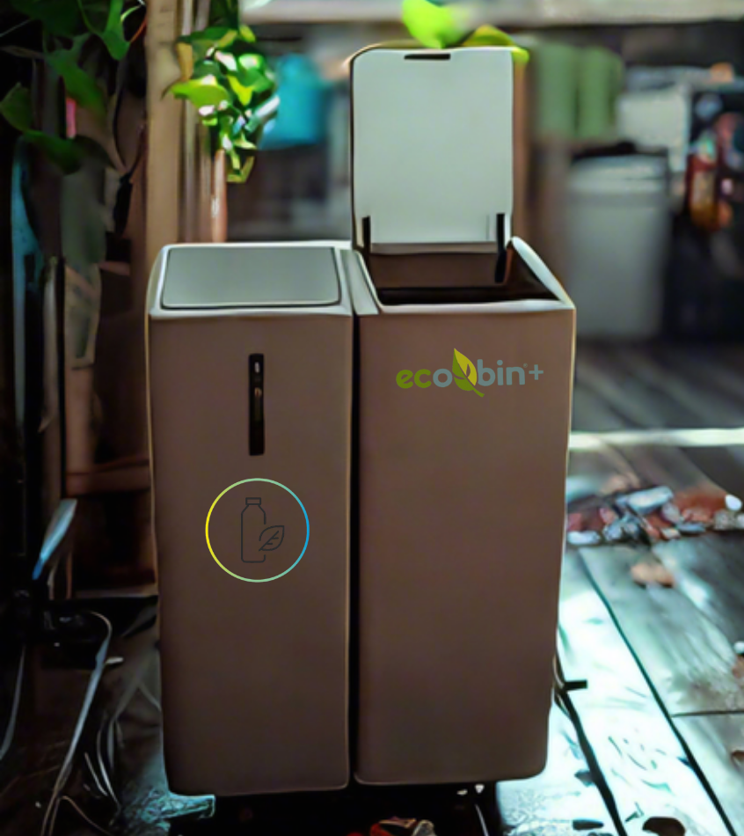

Poubelle intelligente Ecobin+
Concrétisation et Développement du MVP

Slide 2
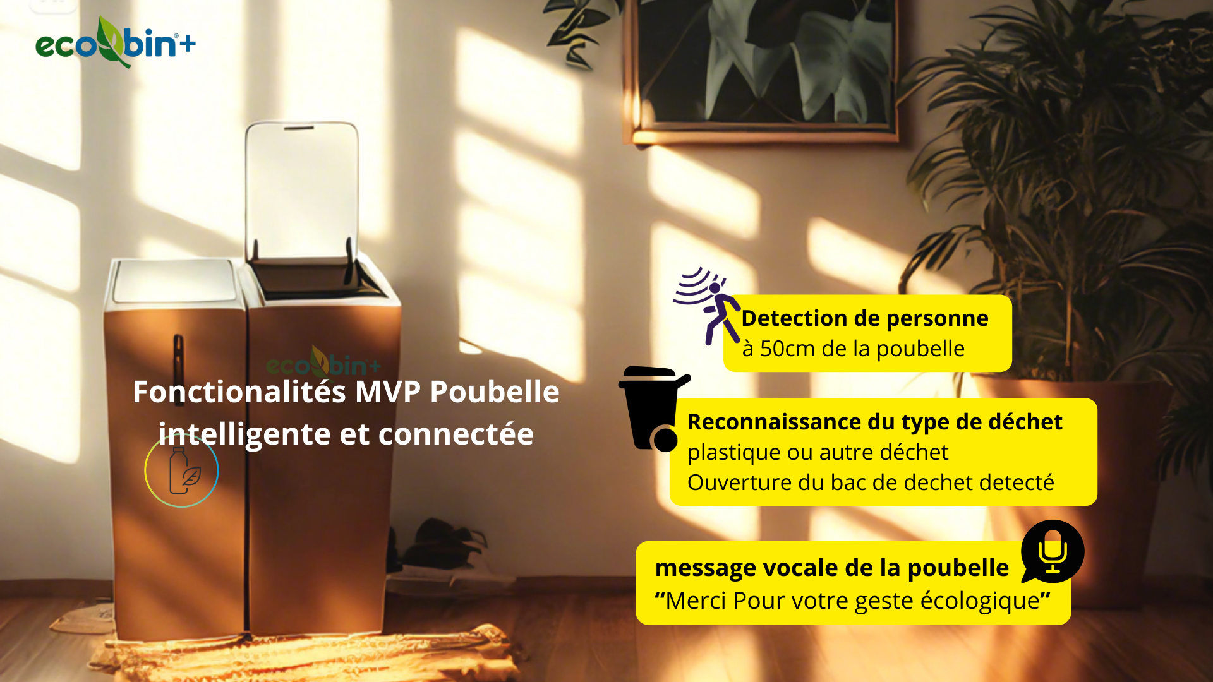


Slide 3
Fonctionnalités du MVP
Eco-geste réénuméré
Permet aux utilisateurs de vendre leurs déchets via un reseau partenaires sur l’application mobile
Suivi en Temps réel
Permet à l’utilisateur de suivre en temps réel le niveau de remplissage de sa poubelle
Conseil Ecologique et comment bien recyclés
Conseil tutos pratique et vidéo sur l’importance du recyclage
Reconnaissance du déchet
Détection automatique du type de déchets et ouverture du Bac concerné

Slide 4


Prototypes interactifs Application Mobile

Slide 5
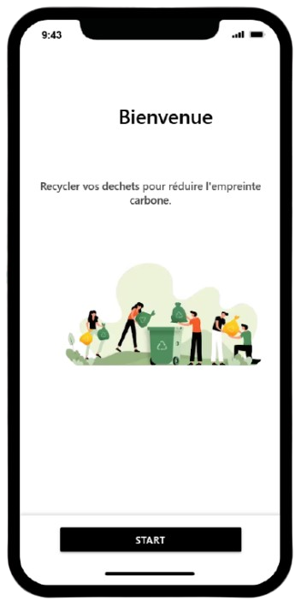
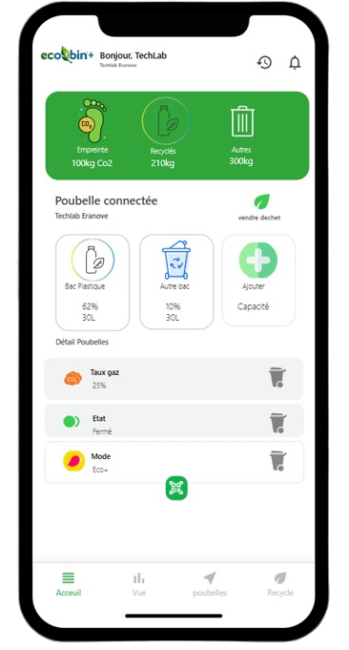
Interface Accueil Visualisation des états de la poubelle Niveau de remplissage Ajouter une nouvelle poubelle Voir son empreinte carbone

Slide 6
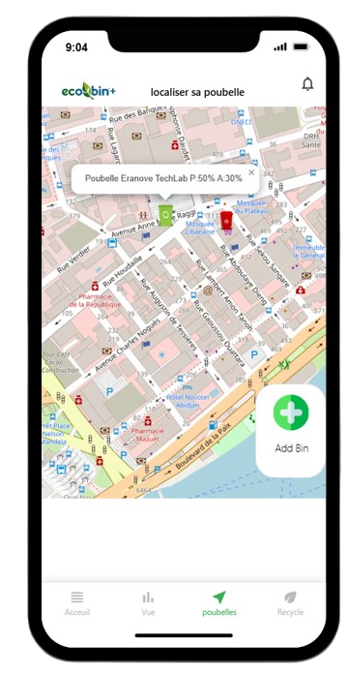
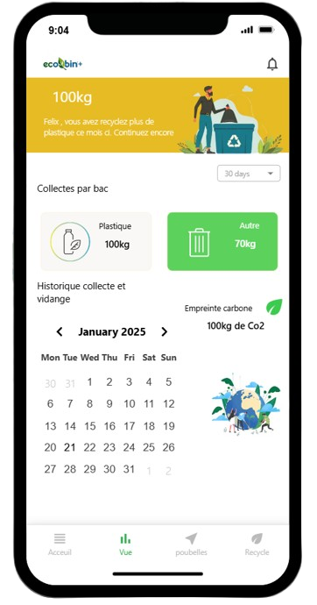
Interface Vue et Poubelle Visualisation des données de la poubelle Quantité de déchets recyclés Historique de collecte et vidange Voir son empreinte carbone Localiser sa poubelle Ajouter d’autres poubelles

Slide 7
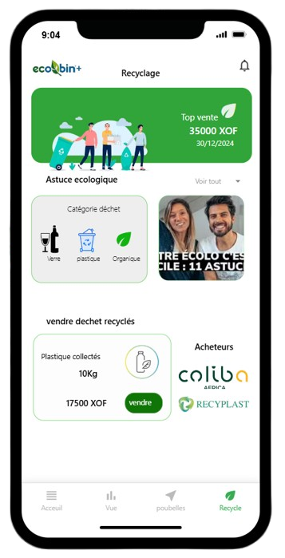
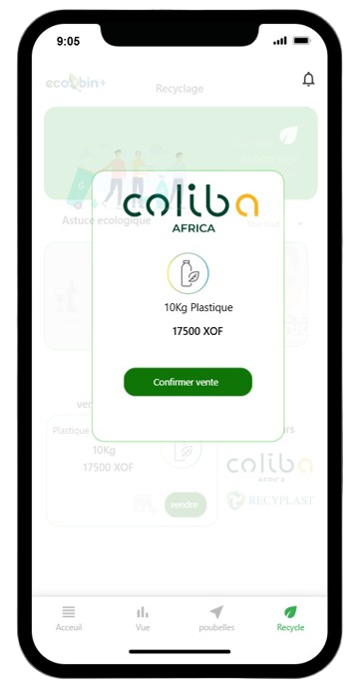
Interface Recycle Astuce écologique et conseil Estimation cout déchets collectés Vendre ses déchets recyclés via réseau de partenaires

Slide 8
Technologies utilisées
Capteurs
présence ultrason HC-S04
Température DHT11
Qualité de gaz
Actionneurs
Servomoteurs
Module de sons ADA3885 et Haut parleurs
Led et Resistance
Microcontrôleurs et gestion
ESPCAM 32 AI THINKER
Carte SD Micro 32GB
Module GSM + Carte SIM M2M
Algorithme IA
Edge impulse YOLO MODEL
Électroniques embarqués

Slide 9
Technologies utilisées
Hosting et Server
Google cloud plateform
Firebase
Langage
Dart + Flutter
Base de donnée
Mango DB
WEB et MOBILE

Slide 10
Technologies utilisées
Conception PCB
Easy EDA et ALTIUM DESIGN
Modélisation 3D
Fusion 360 + Altium Design
Impression
Imprimante 3D DIY
Conception PCB et Mockup produit

Slide 11
Plan de Maintenance et suivi de la performance
Maintenance
Maintenance à distance par mise à jour Firmware en ligne
Contrôle performance
Tableau de bord de visualisation des états de chaque capteur en temps réel
Alternatifs si dysfonctionnements
Mise en mode Manuel et Alerte en cas de dysfonctionnement de l’equipement

Slide 12
Nos fournisseurs
1. Revendeurs de produits électroniques:
électroniques HELECTRO / ALIBABA
2. Fournisseurs cloud/IT/API :
Google cloud/AWS MongoDB / Firebase
3. Plateforme pour intelligence IA:
Edge Impulse YOLO model
4. Conception PCB et design produits:
JLPCB /ALTIUM DESIGN Partner
Fournisseurs diversifiés garantissant des alternatives d’intégrations de produits

Slide 13
Partenaires stratégiques
1. L’Etat de Côte d’Ivoire
Ministère en charge de la salubrité et cellule en charge de l ’économie circulaire
2. Entreprise de recyclage de déchet
COLIBA, RECYPLAST, MOIJEUTRI…
3. Entreprise de collecte de déchets
ECOTISA, ECOEBURNIE…
4. Mairie, collectivités et entreprise
Mairie du plateau, Syndic, Promoteurs immobiliers
2. Operateurs Téléphonique
MTN, MOOTANA pour acquisition de puce 4G M2M

Slide 14
Stratégie de fidélisation
Espace communautaire sur l’application où les utilisateurs partagent leurs progrès en matière de recyclage et participer à des défis collectifs.sur le marché
Offrir des points de fidélité pour chaque kilogramme de déchets collectés. Les points peuvent être échangés contre des produits écologique et gadgets
Délivrer une certification "Entreprise Écoresponsable" pour valoriser leur engagement écologique.
Associer les collectivités aux campagnes de sensibilisation, en valorisant leurs efforts dans les médias locaux.
Organiser des compétitions entre écoles pour récompenser les meilleures initiatives de gestion des déchets.
Travailler ensemble pour promouvoir des campagnes de sensibilisation et d’éducation environnementale avec des ONG et associations écologiques

Slide 15
Nos clients
1. Particuliers et entreprises:
Ménages, PME, commerçant, coiffeurs, banques
2. Entreprises de collectes de déchets
ECOTISA, ECO-EBURNIE, Ivoire maintenance…
3. Mairie et collectivités
Mairie, conseils régionaux…
4.Entreprises de Facility, HOTEL et école
IFM , challenges CI, GPFI, HSD, ALPHAMEAD, ONOMO HOTEL, NOOM HOTEL, SEEN HOTEL…
Le client Choisir nos poubelles en fonction de sa catégorisation, type de déchets à collectés et capacités des bacs

Slide 16





Canaux de distribution
1. Création de boutique de vente
Ouvrir des boutiques dans des zones stratégiques : Treichville, KOUMASSI , Cocody ou Yopougon
2. Collaboration avec des revendeurs locaux
Vente avec des revendeurs locaux avec commission sur vente
3. Prise de rendez vous d’affaires
Identifier les entreprises, écoles, municipalités, et hôtels pour des présentation
Collaborer avec des entreprises de gestion des déchets, des ONG écologiques et des promoteurs immobiliers.
5. Réseaux publics
Répondre aux appels d’offres pour équiper les espaces publics avec des poubelles intelligentes.
Collaborer avec les autorités pour intégrer les poubelles intelligentes dans les initiatives environnementales.
3. Ventes en lignes
Vendre sur des plateformes locales comme pour les particuliers Jumia.
Publicité ciblée sur les réseaux sociaux :Utiliser Facebook, Instagram, et LinkedIn pour cibler les particuliers, entreprises, et collectivités.

Slide 17
Coût estimé
1.Coût de fabrication (par 10) :
Capteurs et composants électronique : 150.000 XOF
Fabrication et Assemblage : 150.000 XOF
Alimentation + module Sons + carte SIM : 100.000 XOF
2. Marketing + Maintenance + Distribution :
Distribution : 150000 XOF export et local
Maintenance : 5% cout annuel des ventes
Campagne de sensibilisation et marketing : 500.000 XOF
3. Autre coût :
Salaire équipe et charge fixe : (équipe 5 personnes) : 10 à 20 millions F CFA/an
Recherche et développement : 2 à 4 millions/an

Slide 18
Modèle de revenus
1. Vente directe des unités :
Prix de vente estimée en fonction du modèle capacité et fonctionnalités
2. Services associés :
Commission sur vente de plastique vendus par les particuliers
Contrats de maintenance périodique : 15000 XOF à 25.000 XOF par unité
Conseils et consultance auprès des entreprises sur le gestion des déchets
3. Partenariats et subventions:
Collaboration avec les municipalités pour équiper les rues (achat en lots). Subventions écologiques ou concours d'innovation pour financer des campagnes de production.

